Slide 1
变量的更多内容
siki 微信：devsiki QQ:804632564
泰课在线 - www.taikr.com

Slide 2
类型转换
分类
隐式转换
编译器自动识别 ， 不需要我们写更多的代码
显示转换
需要我们告诉编译器，什么类型转换成什么类型

Slide 3
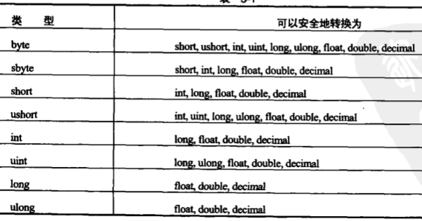
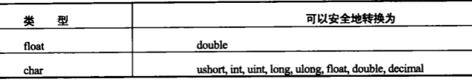
隐式转换
short i = 34;
int j =i;
当小盒子放入大盒子的时候，可以自动进行类型转换

Slide 4
显式转换
int i = 33434;
short j = i;
当把大盒子里面的数据放入小盒子里面的时候，有可能小盒子装不下，所以编译器不允许直接这样写。
我们可以通过显示转换的方式
short j = (short)i;

Slide 5
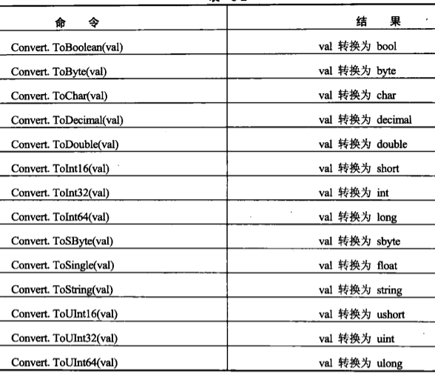
使用Convert命令进行显示转换
分类
前面说的显示转换跟隐式转换都是针对于数字来说的。
如果要把一个数字字符串转换成一个数字类型（整形或者浮点型），就要用到Convert里面的方法

Slide 6
复杂的变量类型
除了简单的变量类型之外，C#还提供了3个复杂的变量：枚举，结构和数组。

Slide 7
枚举
枚举类型的定义
enum <typeName>{
<value1>,
<value2>,
<value3>,
...
<valueN>
}
枚举类型的声明 <typeName> <varName>;
枚举类型的赋值<varName>=<typeName>.<value>;

Slide 8
枚举
为什么使用枚举类型
在游戏中我们可以定义一个int类型来存储状态 0 游戏暂停 1游戏失败 2游戏胜利 3开始菜单，但是这样不容易阅读，而且容易出错。
这个时候我们通过枚举类型来解决
enum GameState{
Pause,
Failed,
Success,
Start
}
在游戏中定义一个 GameState state = GameState.Start;

Slide 9
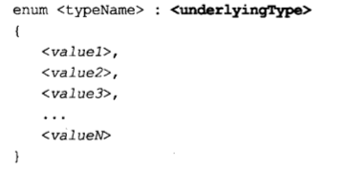
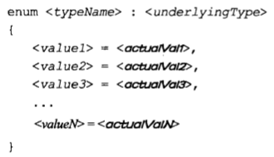
枚举的其他内容
枚举类型中的每一个值，其实都是一个整数，默认为int类型
默认情况下枚举类型中的值从0开始,我们可以直接在枚举类型定义的时候 使用=运算符给每一个枚举指定一个特定的值

Slide 10
结构/结构体
如果我们要表示一个向量的话 需要定义，三个float类型 x y z
这样比较麻烦，不方便管理，我们可以使用结构
定义结构
struct <typeName>{
<memberDeclarations>
}
其中<memberDeclarations>是结构体的成员，每个成员的声明如下
<type> <name>;
struct Vector3{
float x;
float y;
float z;
}

Slide 11
结构
表示一个游戏物体（主角或者敌人）的坐标，需要三个小数
定义一个表示路径的结构，路径有一个方向和距离组成，假定方向只能是东西南北

Slide 12
数组
前面所有的类型都有一个共同点：他们都存储一个值（结构存储一组值），这样会带来不方便，假如我们要存储几个类型相同的值。
案例：我们要存储玩游戏10次的得分:
int score1 = 34;
int score2 = 34;
int score3 = 56;
...
int score10=3434;
另外一种方式是使用数组，数组的声明
<baseType>[] <name>;
数组是一个变量的索引列表，这个索引是一个整数，第一个条目的索引是0，第二个是1，以此类推...
int[] scores; 声明了分数的数组(int类型的数组)

Slide 13
数组的初始化
int[] scores;
第一种方式
scores ={34,34,3,43,43,4,34};
第二种方式
scores = new int[10]; 里面的每一个元素按照类型的默认值赋值
第三种方式
scores = new int[10]{123,12,34,56,77,89,85,6,45634,34};
数组的访问
<arrayName>[条目索引]

Slide 14
数组的遍历
遍历数组中的每一个元素并输出
第一种方式for
for(int i =0;i<array.Length;i++){
}
第二种方式while循环
int i=0;
while(i<array.Length){
//use array[i]
i++;
}
第三种方式foreach
foreach(int temp in array){
}
多维数组 参考书籍和搜索学习

Slide 15
字符串的处理
字符串可以当做字符char类型的数组
1,通过数组遍历字符串的每一个字符
name[index]访问指定字符串指定索引位置处的字符
str.Length访问到字符串的长度（有多少个字符）
练习：对用户输入的字符串进行反向的输出显示

Slide 16
关于字符串的一些方法
1,ToLower() ToUpper()
2,Trim() TrimStart() TrimEnd()
3,Split()

Slide 17
@siki QQ:804632564 微信：devsiki

